Slide 1
概率论与数理统计

Slide 2

第二节 多维随机变量
及其分布(1)
一、二维随机变量及其分布
二、二维离散型随机变量
三、二维连续型随机变量
四、常用的分布
唐亚宁

Slide 3
一、二维随机变量及其分布
1. 问题的提出
在实际问题中，可能遇到多个随机变量的情形，如：
1) 射击问题中,对于弹着点需要横坐标和纵坐
标描述;
2) 人的基本特征需要考虑性别,身高,体重等;
3) 评价产品的质量,可能有多个评价指标如尺
寸,外形等.

Slide 4
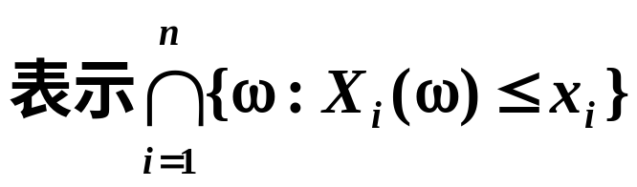


1.n维随机向量
定义2.3 由n个随机变量X₁, X₂, ··· ,X_{n}构成的向量
X=(X₁, X₂, ··· ,X_{n})
称为n 维随机变量,也称为n 维随机向量.
2.n维随机向量的分布函数
定义 称

Slide 5
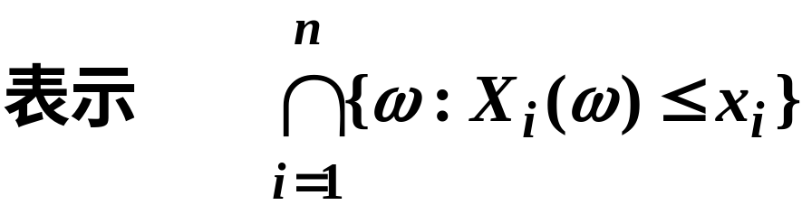


Slide 6
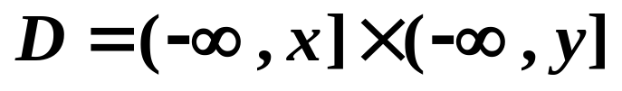
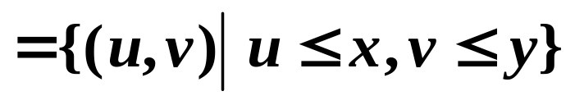
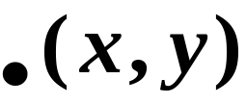
当n=2时，二维分布函数
F(x, y)=P{X ≤ x, Y ≤ y}
表示随机点 (X ,Y)落在平面区域
特别
y
内的概率.
O
D
x

Slide 7
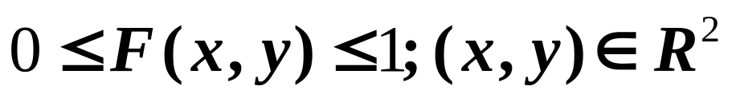
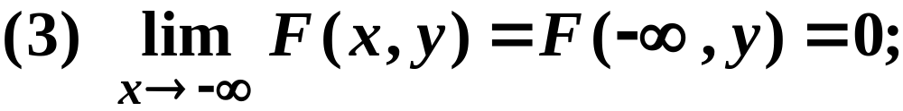
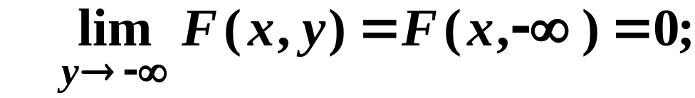
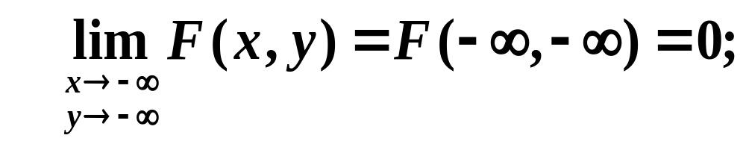
3.二维分布函数F(x,y)的性质
(1)
(2)

Slide 8
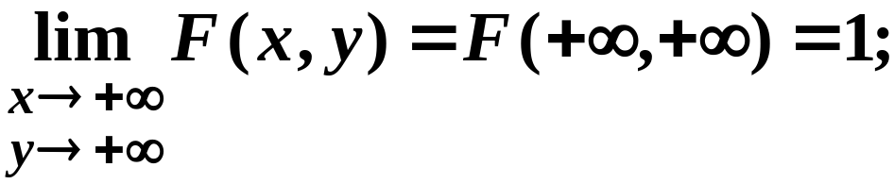
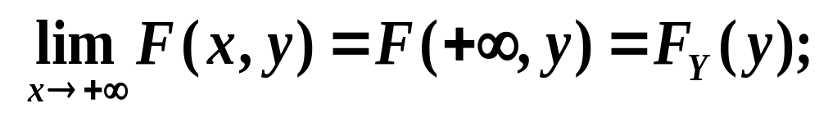
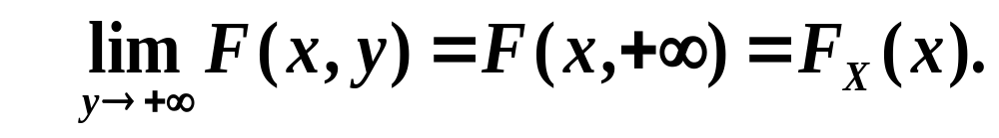


后面专门要讲的边缘分布函数

Slide 9









证明
这里仅给出性质(5)的证明

Slide 10
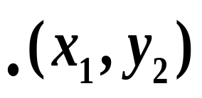
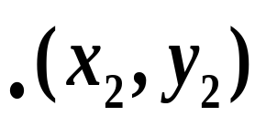

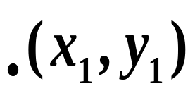
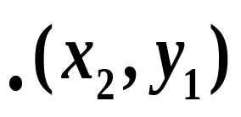
y
y₂
y₁
O
x₁
x₂
x

Slide 11

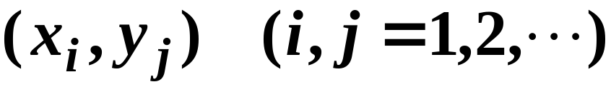
二、二维离散型随机变量
1. 二维离散型随机变量
定义若二维随机变量 (X ,Y ) 的分量 X, Y均
为离散型随机变量，则称 (X,Y ) 为二维离散型
随机变量.
2. 分布律

Slide 12
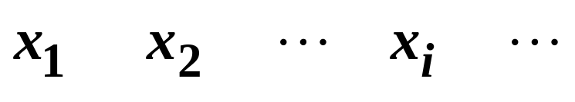
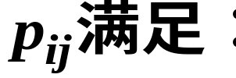
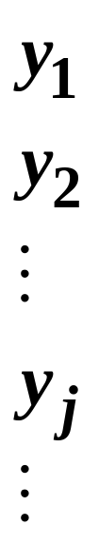
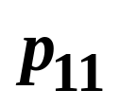
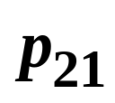
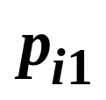
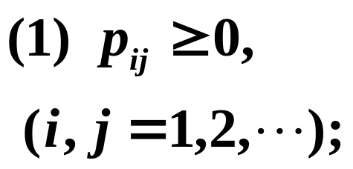
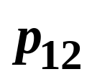
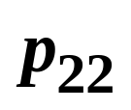
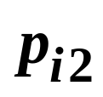
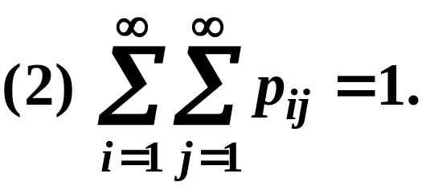
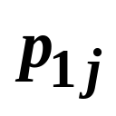
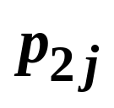
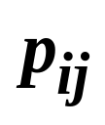
其中
X
Y
…
…
…
…
…
…
…
…
…
…
…
…

Slide 13
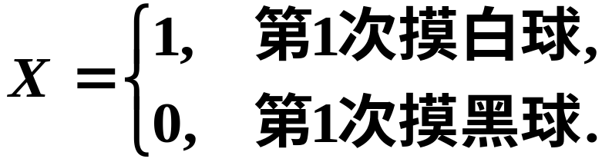
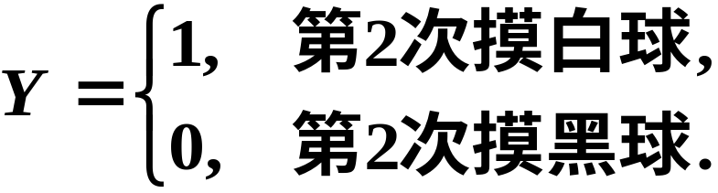
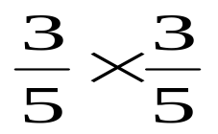
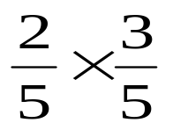
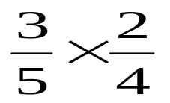
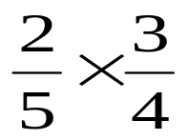
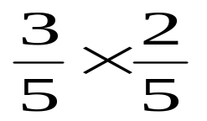
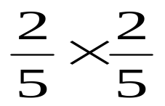
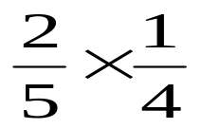

例1
箱中装两个白球,三个黑球;分别进行有放回
的摸球和无放回的摸球,定义如下随机变量
则(X,Y) 的分布律可以写为
X Y | 0 | 1
0
1
X Y | 0 | 1
0
1
有
放
回
无
放
回

Slide 14

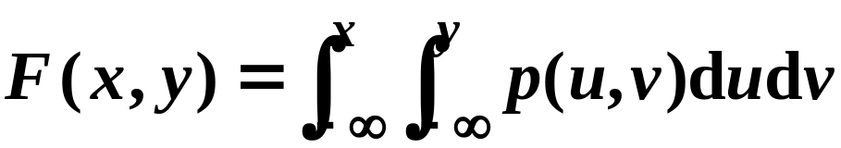

三、二维连续型随机变量
1. 二维连续型随机变量
定义2.5

Slide 15

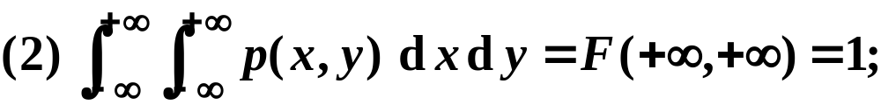

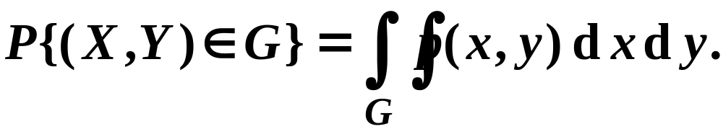
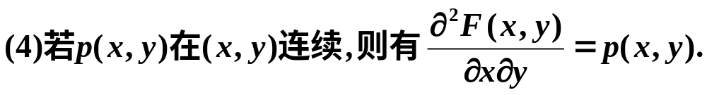
2.性质

Slide 16

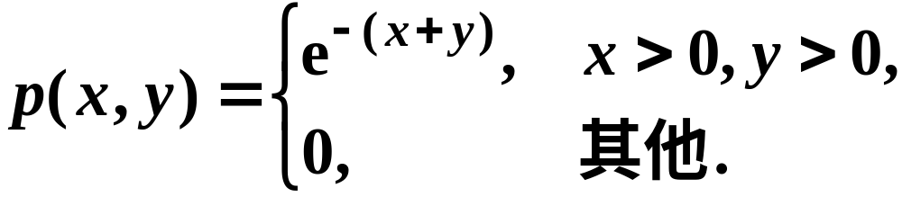

例2
(1) 求F(x,y);
(2) 求(X,Y)落在区域D内的概率,区域D如图
所示.
y
1
D
O
1
x

Slide 17
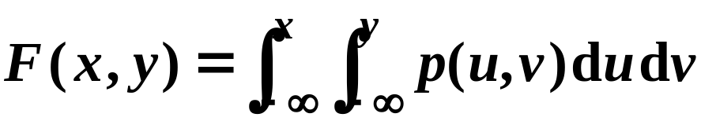
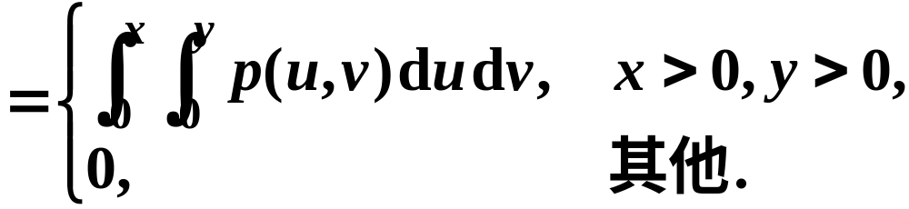
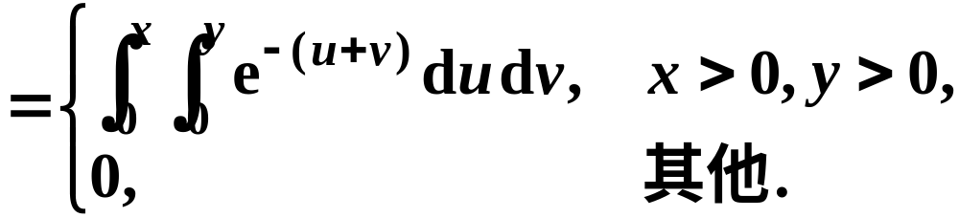
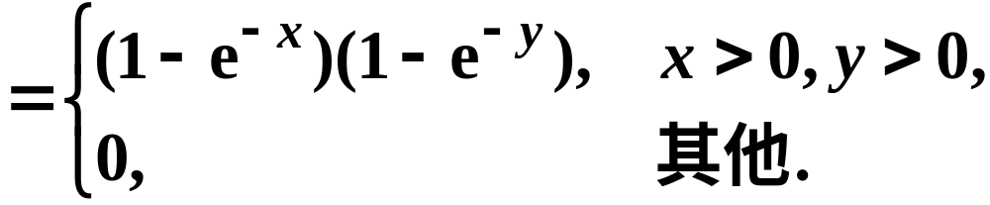

(1)
解

Slide 18
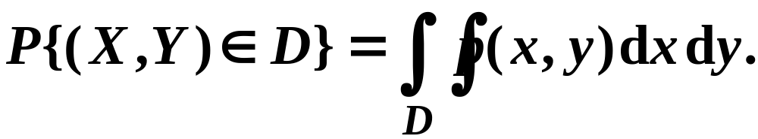






(2)
y
1
D
0
1
x

Slide 19




例2-1
设随机变量(X,Y)的概率密度为
解
故 k=1/8.

Slide 20





y
4
3
2
x+y=4
O
x
1
2

Slide 21

四、常用分布
1.均匀分布
定义 设D是平面上的有界区域,其面积为S,若
二维随机变量 ( X , Y ) 具有密度函数
则称( X , Y )在 D 上服从均匀分布.

Slide 22









例3
已知随机变量 ( X , Y ) 在 D上服从均匀分布,
试求( X , Y )的密度函数及分布函数,其中D为x 轴,
y 轴及直线 y = x+1 所围成的三角形区域 .
解
D

Slide 23













1
D
y
D₁
-1
y-1
x
O

Slide 24






1
D
梯形面积
y
D₁
-1
y-1
x
O

Slide 25




1
D
D₂
-1
x
O

Slide 26






1
y
D
D₃
-1
y-1
O

Slide 27




所以 (X , Y) 的分布函数为

Slide 28



2. 二维正态分布
若二维随机变量 ( X,Y ) 具有密度函数

Slide 29


二维正态分布的图形

Slide 30




内容小结
1. 二维随机变量的分布函数
2. 二维离散型随机变量的分布律及分布函数
3. 二维连续型随机变量的分布函数

Slide 31

思考题

Slide 32


再见

Slide 33




备用题
例1-1
解

Slide 34


















X
0 1 2 3
Y
0
1
0
3
0
0

Slide 35




例1-2
解

Slide 36



Slide 37









Slide 38






例1-3
设随机事件A,B满足
求(X,Y)的分布列.
解

Slide 39





所以(X,Y)的联合分布列为

Slide 40





所以(X,Y)的联合分布列为

Slide 41



例2-1
解

Slide 42






Slide 43







Slide 44


例2-2
在长为a的线段的中点的两边随机地各取
一点，求两点间的距离小于a/3的概率.
解
记X为线段中点左边所取点到端点0的距离，
Y为线段中点右边所取点到端点0的距离，
独立，它们的联合密度函数为
O
X
Y
a
x

Slide 45









图2.2的阴影部分，因此，所求概率为
y
O
x
图2-2

Slide 46



例2-3
设随机变量(X,Y)的分布函数为
解
得c=1.

Slide 47



Slide 48



例2-5
设随机变量(X,Y)的联合密度函数为
解
(1)由联合密度的性质知

Slide 49




(2)求(X,Y)落在区域D内的概率，使用公式

Slide 50




于是有

